Slide 1




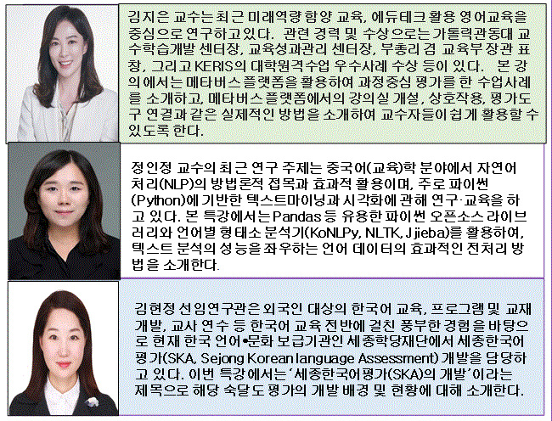

한국외국어교육학회 2022 WORKSHOP
한국외국어교육학회 2022 WORKSHOP
외국어 평가 역량 강화: 메타버스, 텍스트 마이닝, SKA
(Enhancing the Capability of Foreign Language Assessment: Metaverse, Text Mining, and SKA)
* 일시: 2022년 9월 23일(금) 13:30-17:00 (온라인 실시간 Zoom 진행)
[워크숍 일정표]
13:30-13:40 | 개회사
13:40-14:40 | [Session 1] 메타버스 플랫폼을 활용한 과정중심 언어평가 (김지은교수, 가톨릭 관동대학교)
14:40-14:50 | Break Time
14:50-15:50 | [Session 2] 파이썬을 활용한 텍스트 데이터 분석 및 활용 (정인정교수, 육군사관학교)
15:50-16:00 | Break Time
16:00-17:00 | [Session 3] 실제 자료를 활용한 세종한국어평가(SKA) 읽기 문항 개발 (김현정박사, 세종학당재단)
김현정 박사는 외국인 대상의 한국어 교육, 프로그램 및 교재 개발, 교사 연수 등 한국어 교육 전반에 걸친 풍부한 경험을 바탕으로 현재 한국 언어•문화 보급기관인 세종학당재단에서 세종한국어평가(SKA, Sejong Korean language Assessment) 개발을 담당하고 있다. 이번 특강에서는 ‘실제 자료를 활용한 세종한국어평가(SKA) 읽기 문항 개발’이라는 제목으로 실제성 높은 읽기 숙달도 평가 방안을 소개하고 참여자들과 함께 실제 자료를 활용하여 실제 자료를 활용한 SKA 읽기 문항을 개발해 본다.

